Slide 1



Audience
Sale Apartment
Case Study
Type of Analysis
Sale Analysis (Region YoY)
Context
Which Channel/Product to focus on to improve revenue from Region?
Aha Moment
Focus on right Channel/Key Product, could drive an increase 20% to Target Revenue 2010

Slide 2

DATA STORYTELLING
Tiềm năng tăng trưởng
doanh thu tại các khu vực
Focus on Bắc Mỹ và Châu Á

Slide 3

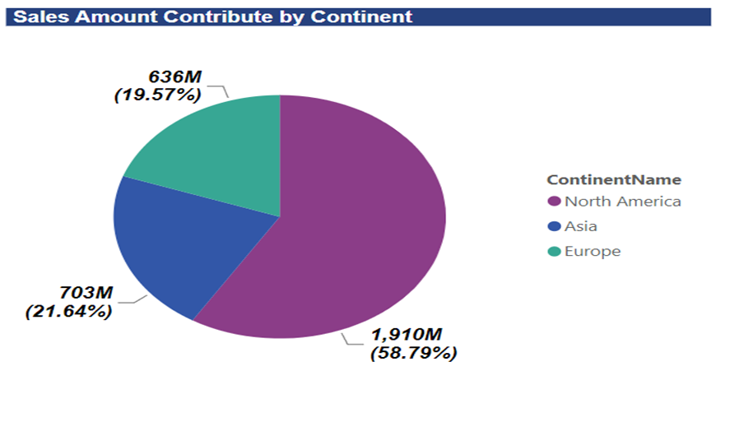
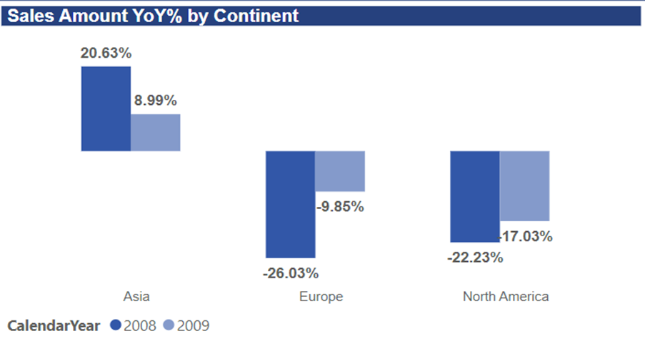


Khu vực Bắc Mỹ doanh thu giảm đáng kể YoY
Bắc Mỹ là khu vực đóng góp doanh thu trong 3 năm cao nhất của Contoso với 58.79%
Doanh thu của khu vực Bắc Mỹ giảm 2 năm liên tiếp -22% và 17% trong 2008 và 2009
Trong khi đó, doanh thu của khu vực Châu Á mặc dù cũng có dấu hiệu giảm, nhưng vẫn duy trì ở mức dương 20% và 9% trong năm 2008 và 2009

Slide 4
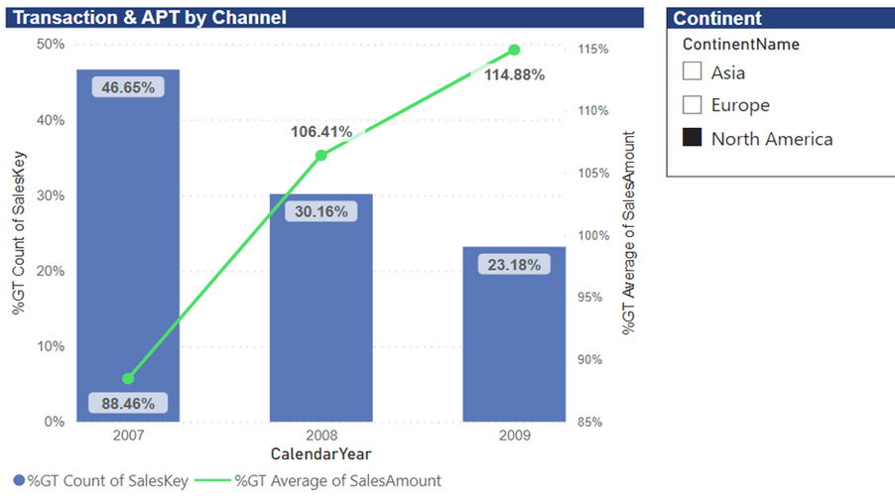
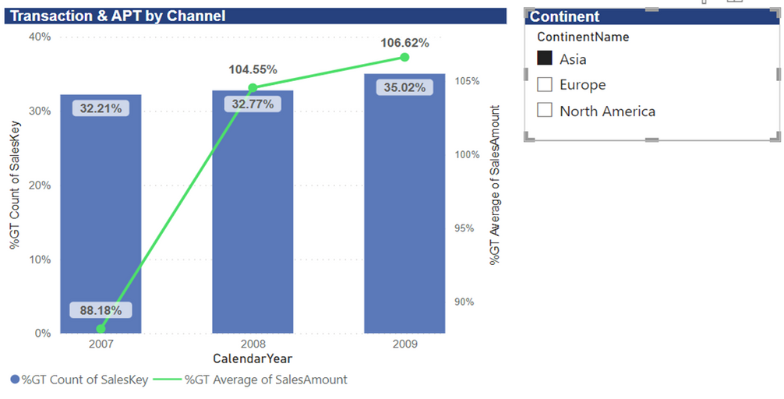
Điều gì nằm sau sự sụt giảm này?
Revenue khu vực Bắc Mỹ:
Transaction giảm từ 46.6% -> 23.18%
Tuy nhiên APT lại tăng từ 88% -> 114%
Khu vực Asia thế hiện tiềm năng tăng trưởng khá tốt:
Transaction tăng từ 3%
APT tăng ~25%

Slide 5
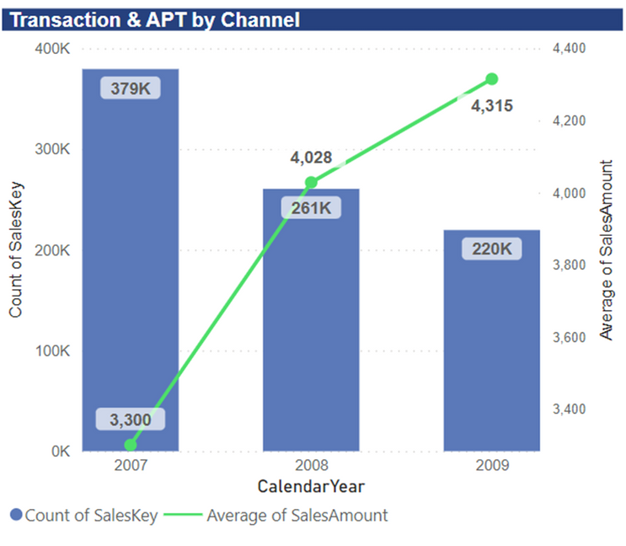

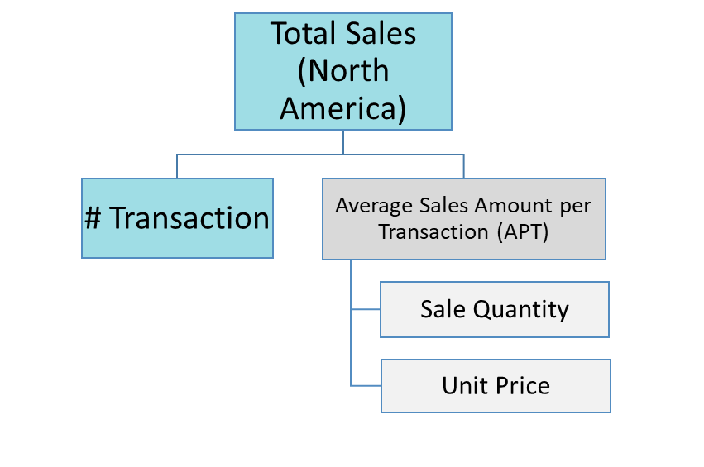


#1 Solution: Cải thiện #Transaction, duy trì increase APT khu vực NA, Asia
Tăng #Transaction và duy trì cũng như tiếp tục cải thiên APT của khu vực NA, và Asia
Kỳ vọng đóng góp tăng 200 triệu trong năm 2010
+170.
mio.

Slide 6
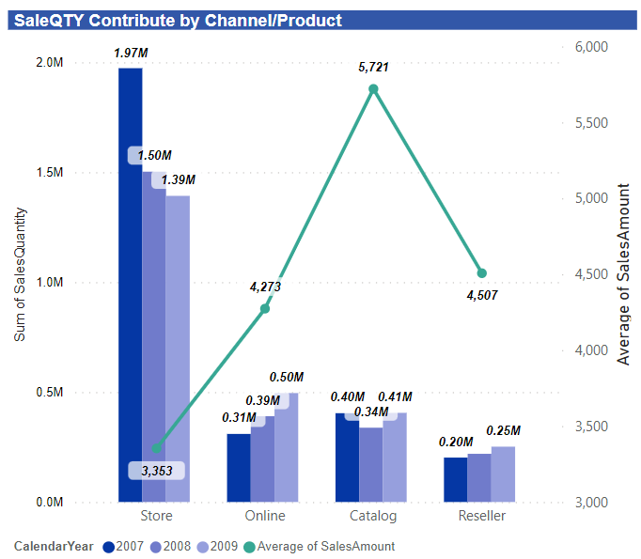
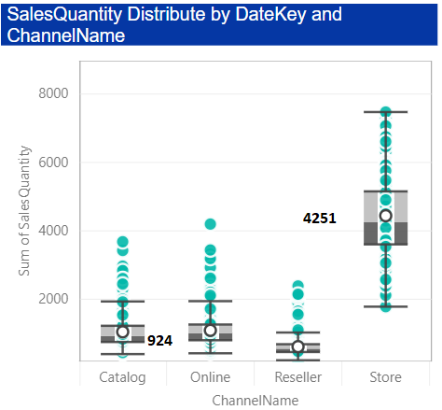
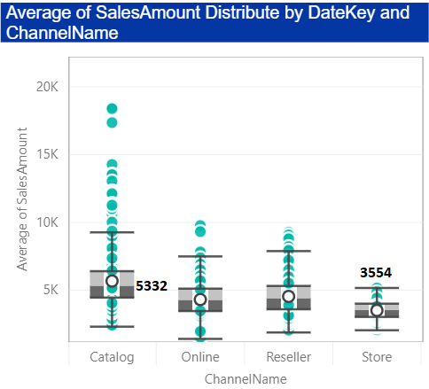
#2 Solution: Cải thiện Sale Quantity & APT của Channel Catalog & Store
Tăng APT Store channel và cải thiện Sales Quantity Catalog Channel (tại NA) và thêm hình thức Catalog vào các thị trường Asia, Europe
Kỳ vọng đóng góp tăng 100 - 200 triệu trong năm 2010 nếu Sale Quantity của Catalog tăng 5-10%
+100 -200.
mio.

Slide 7
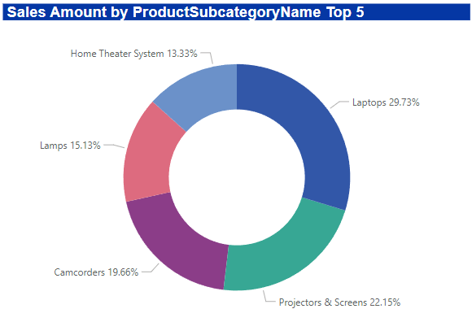
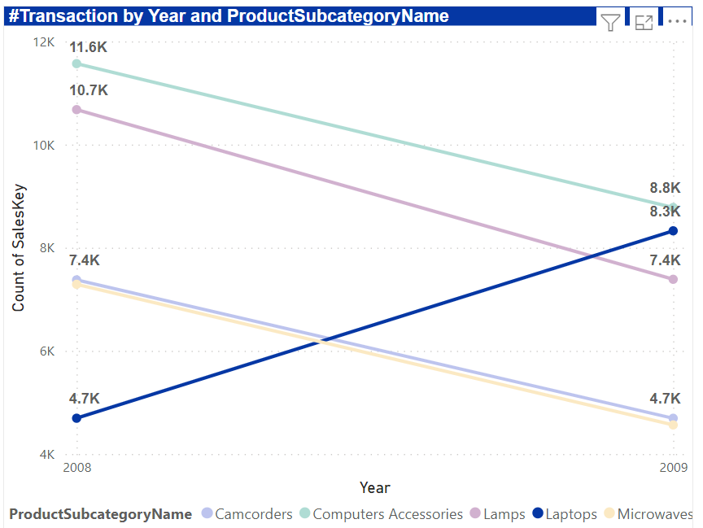
#3 Solution: Focus on right product Laptop for North America
Năm 2009 Laptop đóng góp xấp xỉ 30% total Revenue của North America
Trong khi các product khác giảm #Transaction thì Laptop vẫn ghi nhận tăng gần 70% trong năm 2009
Kỳ vọng giữ được mức tăng trưởng 50-70% và đóng góp tăng 40 triệu trong 2010
+40.
mio.

Slide 8
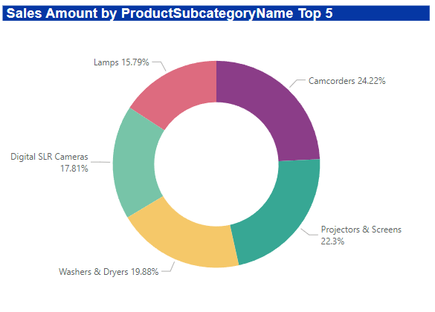
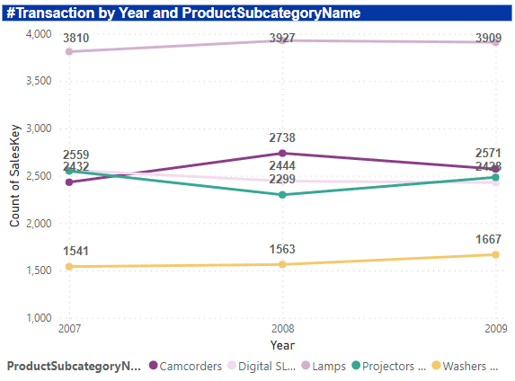
#3 Solution: Focus on right product for Asia
Cải thiện #Transaction của Product Camcorders và tiếp đà tăng trưởng của sản phẩm Projectors & Screens
Năm 2009 Projectors&Screens cùng với Camcorders đóng góp gần 50% Revenue của khu vực Asia
Trong khi #Transaction của Projectors&Screens tăng thì Camcorders có phần giảm
Tiếp tục giữ vững phong độ tăng trưởng của Projectors và cải thiện Camcorders qua đó kỳ vọng đóng góp tăng trưởng 10% xấp xỉ 15 triệu.
+15.
mio.

Slide 9

Aha moment
$600,000,000
Tập trung vào đúng kênh bán hàng và
sản phẩm cốt lõi sẽ tăng $600 mio.
đóng góp tăng 20% target revenue của 2010

